Slide 1
20180730版
患者さんへの説明補助イラスト
－脳せきずい液中のオステオポンチン
に関する疾患比較研究－
京都大学医学部附属病院 免疫・膠原病内科
北郡 宏次、吉藤 元
京都大学医学部附属病院 脳神経内科
綾木 孝、葛谷 聡

Slide 2
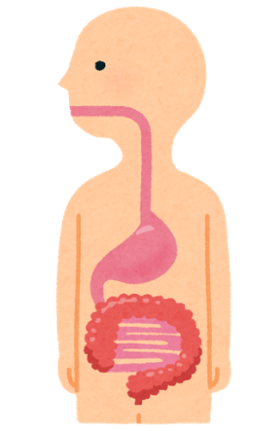
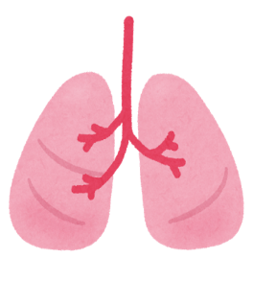
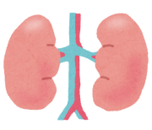
研究の背景（１） － 全身性エリテマトーデスとは？ －
全身に症状があらわれる病気です
ほっしん
神経精神
ループス
次ページ
粘膜
かいよう
熱
ひんけつ
など
胸の痛み
（きょうまく炎）
心ぞうの障害
かんせつ
の痛み
腎ぞうの障害
腸の障害
免疫の異常が原因とされていますが、
十分に解明されていません。

Slide 3
研究の背景（２） － 神経精神ループスとは？ －
MRI
脳こうそくと同じような異常信号あり
症状 → 幻覚など
治療法
・ 大量ステロイド
・ シクロホスファミドパルス療法
治療の効果が乏しい場合・・・
・ 生命にかかわる
・ まひ、精神障害などの後遺症
診断・治療を改良する
研究が望まれています！

Slide 4
研究の背景（３） － これまでの研究 －
京都大学 免疫・膠原病内科を中心とするチームでは、神経精神ループスの脳せきずい液における
注目分子「オステオポンチン」の意義について研究し、これまでに成果を得ました
日本リウマチ学会で成果を発表（2018年4月28日、北郡 宏次による英語口演）
結果の要旨
神経精神ループスの患者さんでは、
神経精神ループスがない全身性エリテマトーデス
の患者さんに比べて、脳せきずい液中の
オステオポンチンが多いことがわかりました
脳せきずい液中の
オステオポンチン濃度
より高い
→ 神経精神ループスの
診断に役立つ可能性
神経精神
ループス
神経精神症状のない
全身性エリテマトーデス
脳せきずい液は、外来のベッド上などで、通常より長めの注射針を使ってとることができます
※ ただし、今回の研究計画では、凍結保存してあるサンプルのみを用います

Slide 5
研究の背景（４） － 今回研究の根拠 －
これまでの研究成果 →
神経精神ループスでは、脳せきずい液中の
オステオポンチンが多いことがわかった
日本リウマチ学会
参加者から質問・指摘あり
次の課題
脳せきずい液中のオステオポンチン
→ 神経精神ループス以外の脳神経の病気でも多いのか？
つまり、神経精神ループスに限ったことであるか？

Slide 6
研究の目的
脳せきずい液中のオステオポンチン
→ 神経精神ループス以外の脳神経の病気でも多いのか？
検討するため
1) 下記の脳神経の病気の脳せきずい液中のオステオポンチン濃度を測定
2) 神経精神ループスと比較
アルツハイマー病
運動ニューロン病
筋萎縮性側索硬化症（きんいしゅくせいそくさくこうかしょう）
脊髄性筋萎縮症（せきずいせいきんいしゅくしょう）
多発性硬化症（たはつせいこうかしょう）
髄膜炎（ずいまくえん）
脳炎（のうえん）
正常圧水頭症（せいじょうあつすいとうしょう）
この研究の
対象疾患
凍結保存
サンプル
のうち、
1名あたり
約0.2 mL
を用います

Slide 7
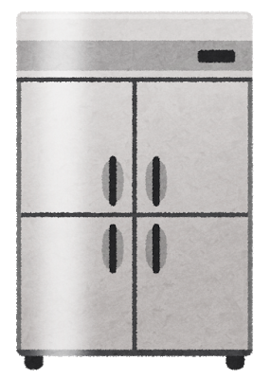
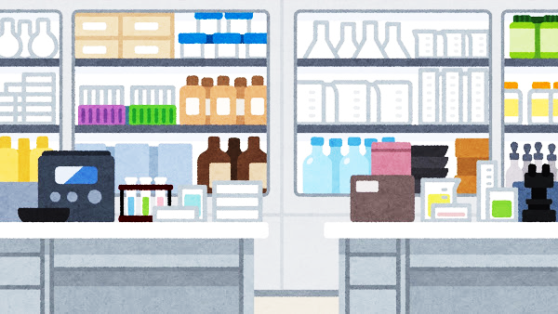
研究の方法
京都大学 脳神経内科
京都大学 免疫・膠原病内科
脳せきずい液
保存サンプル
のうち1名あたり
約0.2 mL
冷凍庫
実験室
情報
「病名」だけを用いる
その他の情報は用いません
オステオポンチン濃度を測定
（エライザ法）
この研究で用いない情報
・ 年齢、性別
・ 症状、病型、重症度
・ 使用した治療薬
・ 治療の時期
・ サンプル採取の時期 など

Slide 8
予想される結果
予想（1）
予想（2）
脳せきずい液中のオステオポンチン濃度
脳せきずい液中のオステオポンチン濃度
NPSLE
より低い
NPSLEと
同じぐらい高値
神経精神
ループス
他の
脳神経疾患
正常圧
水頭症
神経精神
ループス
他の
脳神経疾患
正常圧
水頭症
「オステオポンチンは神経精神ループスに
特異的なマーカーである」
と解釈
「オステオポンチンは神経精神ループスで
上昇するが、他の疾患との差はない」
と解釈
いずれの予想結果になっても有用な情報です

Slide 9
研究に関するご質問 ・
研究参加を希望されない方への窓口
1. 研究の根拠 → 前ページまでをご参照ください
《研究の対象》
京都大学医学部附属病院
・ 神経内科（現 ・ 脳神経内科）
・ 免疫・膠原病内科で診療を
受けた下記の患者さん
2. 研究の対象
3. 研究参加による利益 → ありません
4. 研究参加による不利益 → ありません
アルツハイマー病
運動ニューロン病
筋萎縮性側索硬化症
脊髄性筋萎縮症
多発性硬化症
髄膜炎
脳炎
正常圧水頭症
全身性エリテマトーデス
神経精神ループス
5. 費用負担 → ありません
6. 参加を希望されない場合の不利益 → ありません
7. ご質問 ・ 研究参加を希望されない方への窓口
・京都大学医学部附属病院 相談支援センター
電話：075-751-4748
E-mail：ctsodan@kuhp.Kyoto-u.ac.jp
過去の凍結保存サンプルを用い、
病名以外の情報は使用しません
（個人を特定できるような
データ使用はありません）
・京都大学医学部附属病院 免疫・膠原病内科 吉藤 元
電話：075-751-4380 FAX：075-751-4338
（対応可能時間 平日9:00-17:00）

Slide 10
データとサンプルの保存
研究期間： 2022年3月まで
研究データの保管
臨床情報 ・・・ 本研究では病名以外の情報を用いません
オステオポンチン測定値 ・・・
もしも患者さんから研究不参加の意思表示があった場合は
データを抹消いたします
研究サンプルの保管
本研究目的で用いた脳せきずい液0.2 mLのうち
再測定のために保存していた「あまり」は、
① 研究期間終了時
② もしも患者さんから研究不参加の意思表示があった場合に廃棄します

